Slide 1
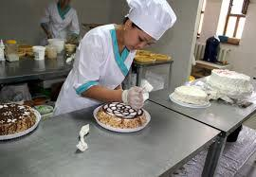
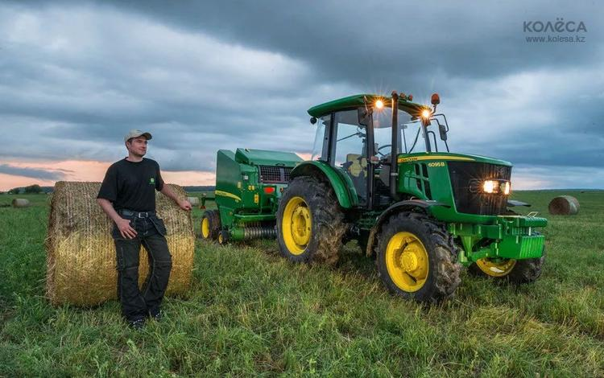
Жалағаш индустриалды – аграрлық колледж
Техникалық және кәсіптік білімі бар кадрларды даярлауды, қысқа мерзімді кәсіптік оқытуды, «Мәңгілік ел жастары – индустрияға!» («Серпін») жобасы бойынша кадрлар даярлауды, еңбек ресурстарын және қысқартылатын жұмыскерлерді қайта даярлауды, «100/200» қағидаты бойынша «Жас маман» жобасы шеңберінде еңбек нарығында сұранысқа ие білікті кадрлар даярлауды, сондай-ақ колледждер мен ЖОО-ларда кәсіпкерлік негіздеріне оқытуды ұйымдастыру және қаржыландыру қағидаларына» сәйкес «Жас маман» жобасын іске қосу жарияланады.

Slide 2
Жобаның мақсаты:
Жобаның мақсаты 180 колледжді және 20 жоғары оқу орнын 100 аса талап етілетін мамандықтар бойынша жаңғырту және білікті мамандарды даярлаудың халықаралық тәжірибесін енгізу болып табылады.

Slide 3
«100/200» қағидаты бойынша «Жас маман» жобасы шеңберінде еңбек нарығында сұранысқа ие болған Жалағаш индустриалды-аграрлық колледж мамандықтары :
1.1504000 – Фермер шаруашылығы
2.0508000 – Тамақтандыруды ұйымдастыру

Slide 4
Мамандығы: 1504000- Фермер шаруашылығы Біліктілігі:1504062- Ауылшаруашылық өндірісіндегі тракторшы-машинисі

Slide 5
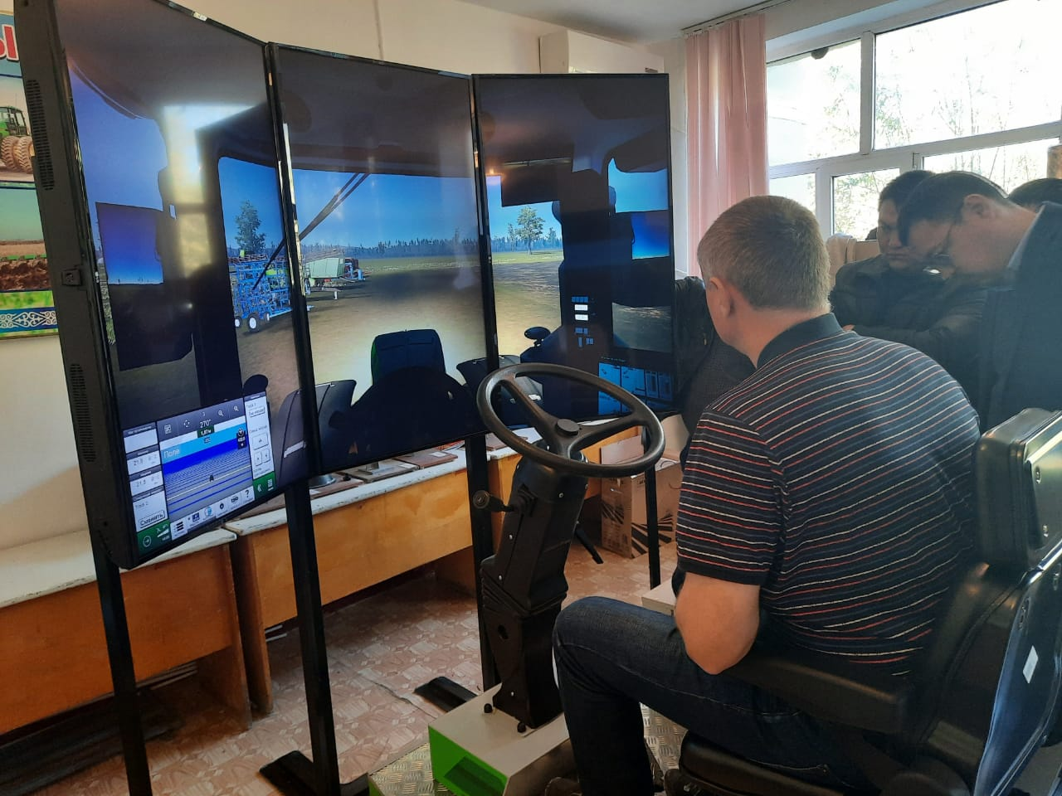
Тренажер Forward сельскохозяйственного трактора John Deere

Slide 6

Трактор John Deer 6195 M

Slide 7
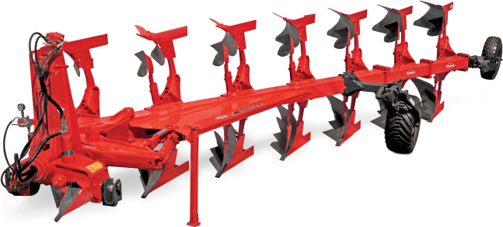
Айналмалы соқа

Slide 8
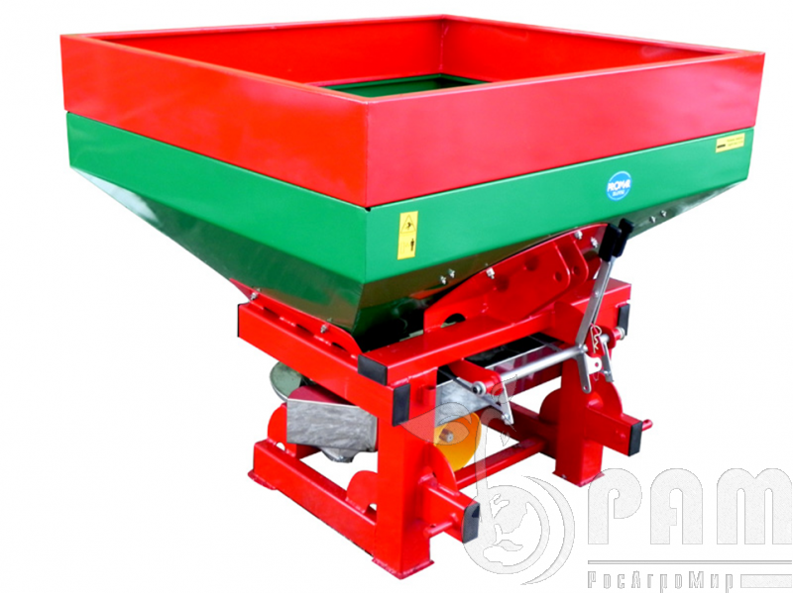
Тыңайтқыштар сепкіш

Slide 9
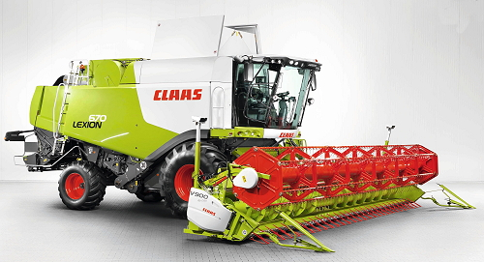
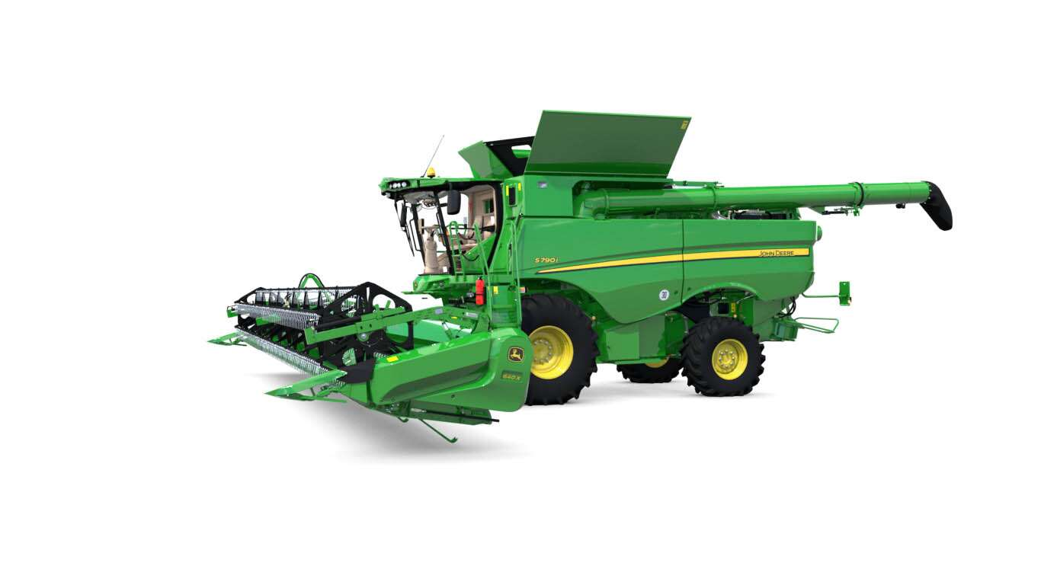
Күріш жинайтын комбайн CLAAS

Slide 10
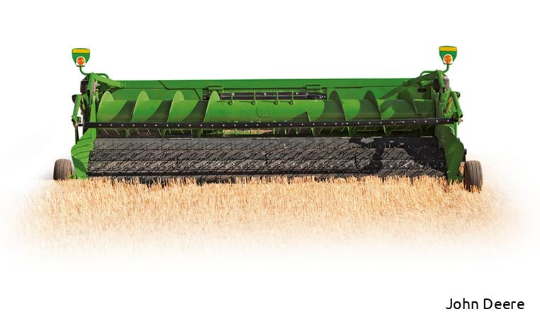
Подборщик 615Р 4,6 м

Slide 11
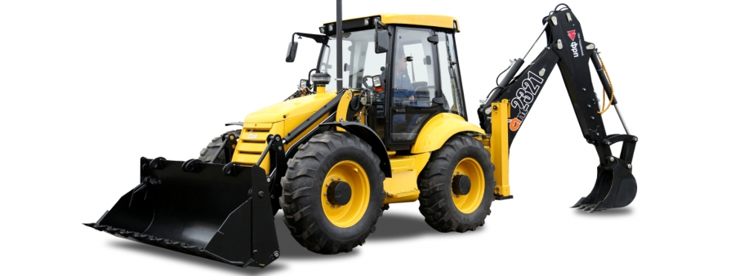
Экскаватор тиегіш АНТ 2321

Slide 12

Трактор Landini (Италия)

Slide 13
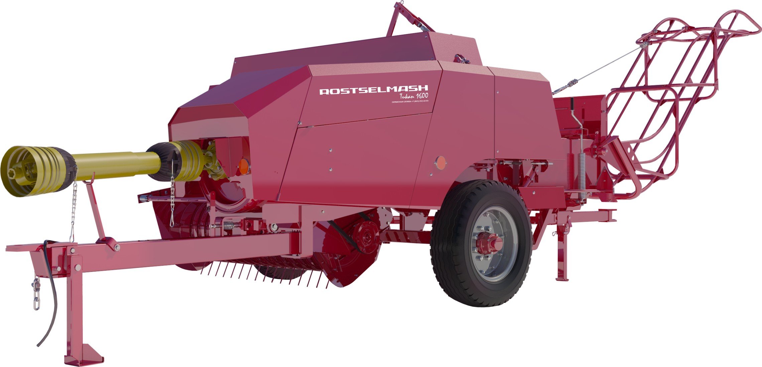
Пресс подборщик тюковый

Slide 14
Мамандығы: 0508000Тамақтандыруды ұйымдастыру Біліктілігі:0508012- Аспаз

Slide 15
«Қауіпсіздік ереже» тренажері
Бағасы 7 020 000
Виртуальный тренажер TKR "Техника безопасности" нацелен на обучение, правильную последовательность действий и уменьшение травмоопасности работников кухни.
С помощью тренажера обучающиеся смогут изучить:
1. Как правильно применять спец.одежду
2. Как привести в порядок рабочее место, не загромождать его и проходы
3. Как осмотреть инвентарь, убедиться в его исправности.
Дополнительно в программе представлены тесты для проверки и закрепления полученных знаний. В конце прохождения тестирования программа указывает на допущенные ошибки и подсчитывает набранные баллы.

Slide 16
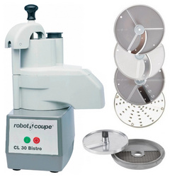
Көкөніс ұсақтағыш

Slide 17
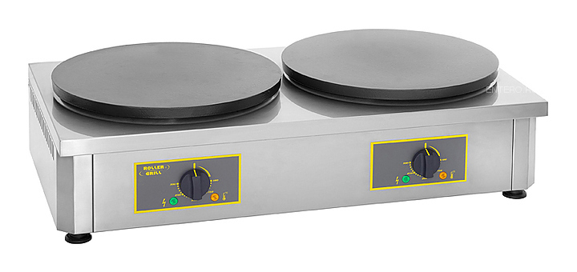
Блинница Roller Grill CDE 350

Slide 18
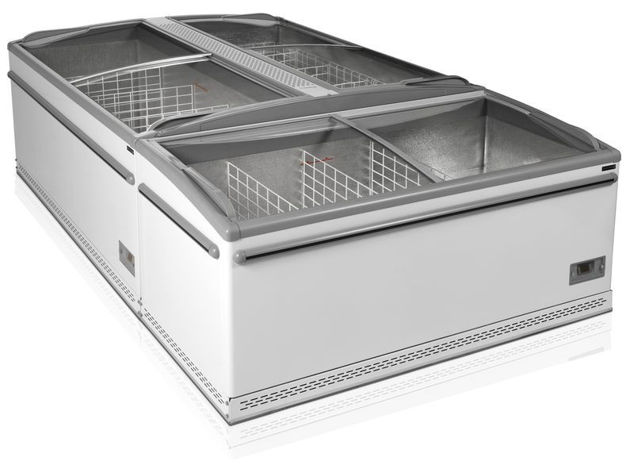
Бонета ларь TEFCOLD SUPER –

Slide 19
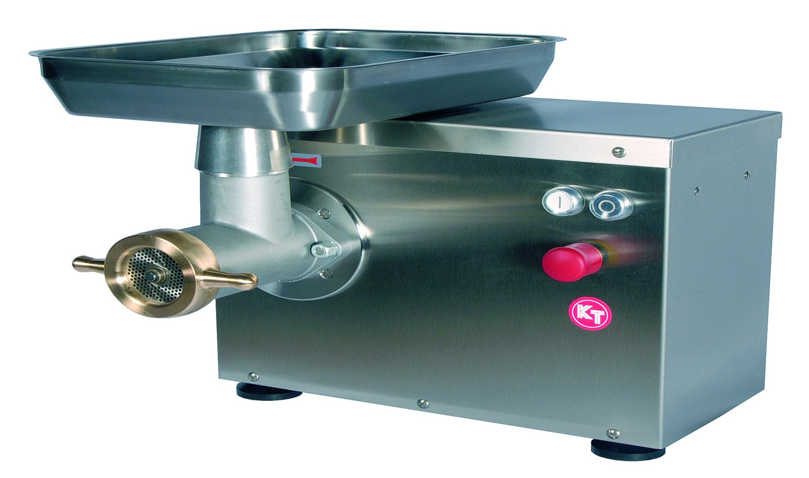
Мясорубка KT LM-10/P ENTERPRISE

Slide 20
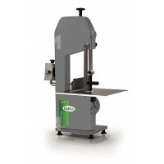
Пила для мяса Fama FSGM 101

